Slide 1


Abschlusspräsentation
Datenbank
Lessons Learned
CI/CD
Test der Webseite
Webseite
Was war geplant
Ausblick

Slide 2





Datenbank
Local

Slide 3

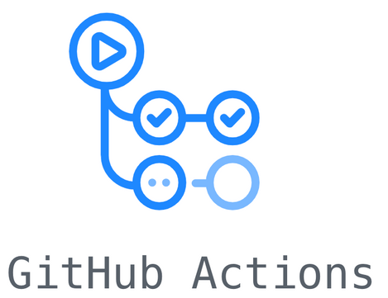





CI/CD
Pipeline
Development
development
master
Test
Live
Notes:
Pull Request
Server

Slide 4
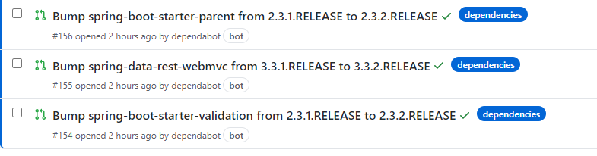
CI/CD

Slide 5
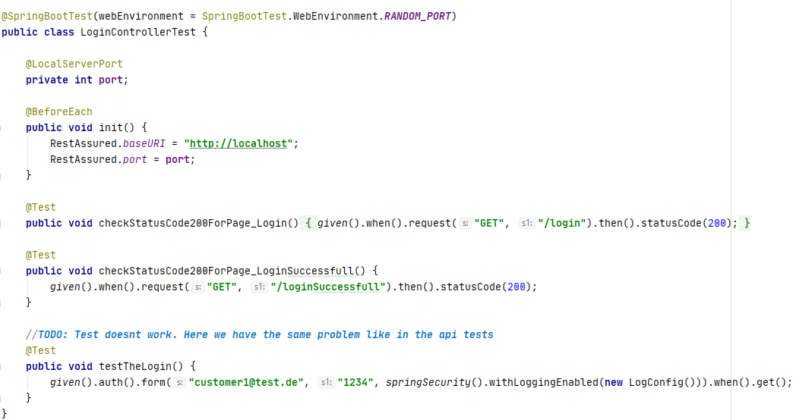
Test der Webseite

Slide 6

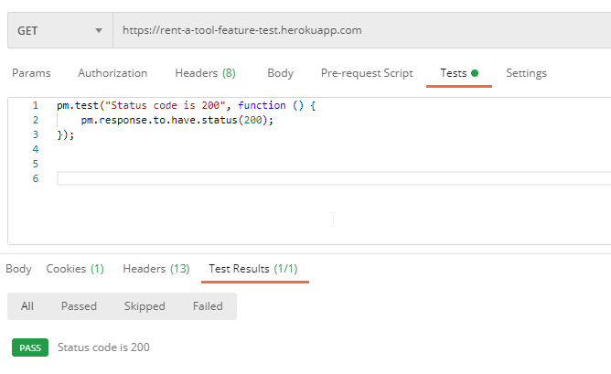
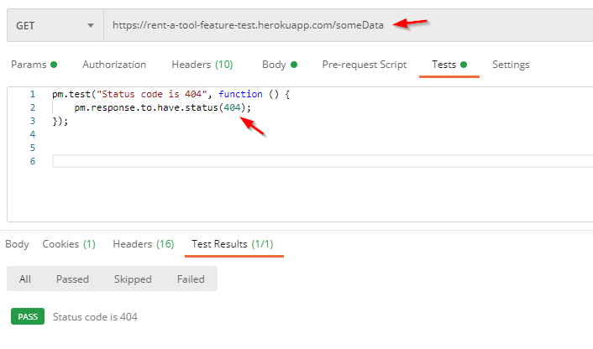


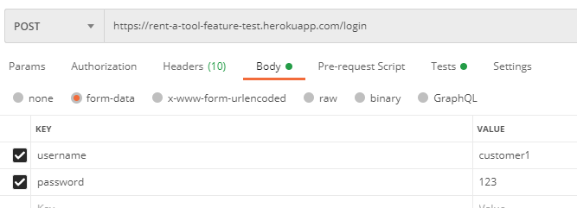
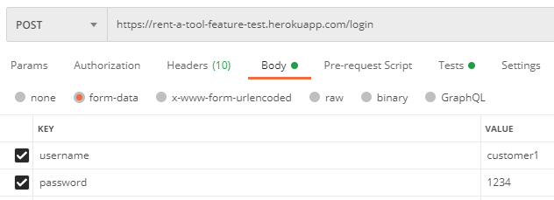


Test der Webseite

Slide 7

Webseite

Slide 8

Was war geplant
Geplante Frameworks
Spring einsetzen
H2 / Heroku
Dynamische Webseite mit Thymeleaf
Geplante Funktionen
Account anlegen
Login
Toolverwaltung
Zusätzlich
Tool ausleihen
Tool zurückgeben
Rechnung erstellen

Slide 9
Ausblick
Man ist nie fertig…
Schnittstelle zur Packstation
Interaktion mit der Rechnung noch nicht möglich (Rabatt)
Reservierung
Userverwaltung
Interne Mitarbeiter Funktionen ( Notifications, ToDo´s, … )
Webseite finalisieren ( HTML,CSS )
…

Slide 10




Lessons Learned
Frameworks wie Spring anfangs undurchsichtig/schwer verständlich → zum Ende des Projekts hat man gutes Verständnis aufgebaut
Heroku funktioniert einwandfrei, wenn man es denn richtig konfiguriert hat
Thymeleaf als Java Pendant zu PHP konnte gut implementiert werden
Anfangs Unklarheiten welche DB genutzt werden soll
→ H2 für Tests und Postgres für Heroku

Slide 11


Lessons Learned
Java 1 – Projekt war eine gute Basis (Packages, Methoden, Tests) lediglich Gregorian Calendar musste man auf LocalDate umbauen
Probleme mit Testdaten und Application Properties
Viele Stunden beim durch forsten von Google und Stackoverflow vergangen
4. Semester… mittlerweile kann man doch programmieren

Slide 12
Vielen Dank

